Slide 1


KHỞI ĐỘNG

Slide 2


Slide 3

Thứ ….ngày ….tháng….năm …
TIẾT 170:
ÔN TẬP CUỐI NĂM
Notes:
Thiết kế Hân Di zalo 0948607584

Slide 4

YÊU CẦU CẦN ĐẠT
- Nêu được mối quan hệ thông dụng giữa các đơn vị đo thời gian.
- Thực hiện được chuyển đổi số đo thời gian.
- Thực hiện được việc tính toán trên số đo thời gian.
- Vận dụng được vào tình huống thực tiễn.

Slide 5
Luyện tập
Thực hành

Slide 6
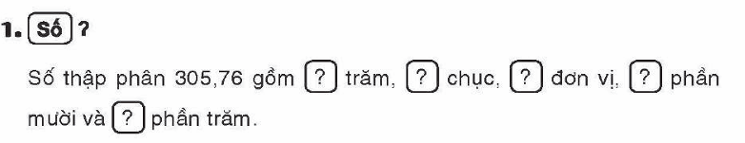
Số thập phân 305,76 gồm 3 trăm, 0 chục, 5 đơn vị, 7 phần mười và 6 phần trăm.

Slide 7
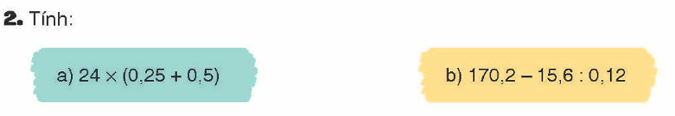
a) 24 × (0,25 + 0,5)
= 24 × 0,75
= 18
b) 170,2 – 15,6 : 0,12
= 170,2 – 130
= 40,2

Slide 8
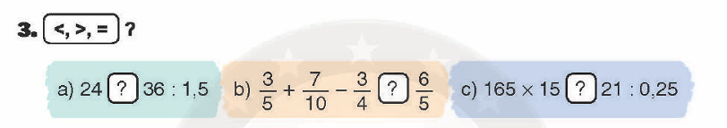
=
<
>

Slide 9
Vận dụng

Slide 10
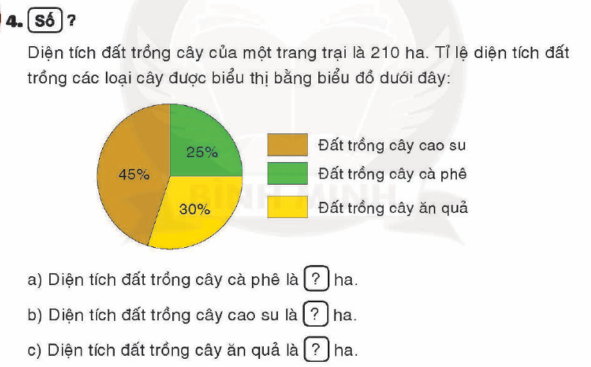

Slide 11
a) Diện tích đất trồng cây cà phê là:
210 × 25 : 100 = 52,5 (ha)
b) Diện tích đất trồng cây cao su là:
210 × 45 : 100 = 94,5 (ha)
c) Diện tích đất trồng cây ăn quả là:
210 – 52,5 – 94,5 = 63 (ha)

Slide 12
5. Một thợ làm bánh pha chế bột bánh theo cách sau: cứ 10 kg bột mì thì trộn với 5 kg bột ngô. Hỏi để làm 4,5 yến bột bánh đó thì cần bao nhiêu ki-lô-gam bột mì và bao nhiêu ki-lô-gam bột ngô?

Slide 13
Cách 1:
Đổi: 4,5 yến = 45 kg
Tổng số ki-lô-gam bột mì và bột ngô một lần pha chế là:
10 + 5 = 15 (kg)
45 kg gấp 15 kg số lần là:
45 : 15 = 3 (lần)
Để làm 4,5 yến bột bánh đó thì cần số ki-lô-gam bột mì là:
10 × 3 = 30 (kg)
Để làm 4,5 yến bột bánh đó thì cần số ki-lô-gam bột ngô là:
5 × 3 = 15 (kg)

Slide 14
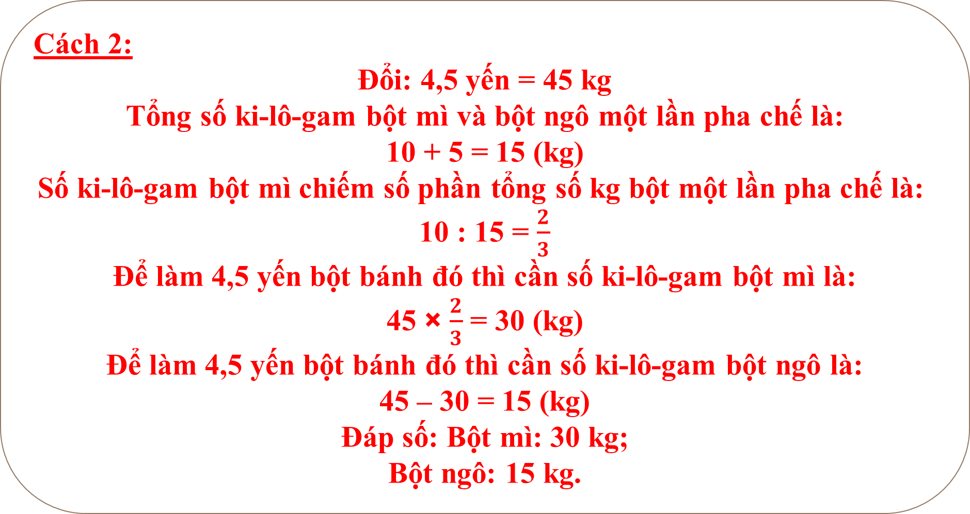
Cách 2:
Đổi: 4,5 yến = 45 kg
Tổng số ki-lô-gam bột mì và bột ngô một lần pha chế là:
10 + 5 = 15 (kg)
Số ki-lô-gam bột mì chiếm số phần tổng số kg bột một lần pha chế là:
10 : 15 = $\frac{2}{3}$
Để làm 4,5 yến bột bánh đó thì cần số ki-lô-gam bột mì là:
45 × $\frac{2}{3}$ = 30 (kg)
Để làm 4,5 yến bột bánh đó thì cần số ki-lô-gam bột ngô là:
45 – 30 = 15 (kg)
Đáp số: Bột mì: 30 kg;
Bột ngô: 15 kg.

Slide 15






CỦNG CỐ
Tình tình hình lớp học, Gv có thể tổ chức cho HS củng cố ôn tập các kiến thức liên quan

Slide 16





Hoàn thành bài tập
Chuẩn bị bài sau

Slide 17




